Slide 1
ფეხსაცმლისა და ტყავის ნაკეთობათა წარმოება
აკაკი წერეთლის სახელმწიფო უნივერსიტეტი
პროფესიული განათლების ცენტრი

Slide 2
ფეხსაცმლისა და ტყავის ნაკეთობათა წარმოების სპეციალისტი –
ახდენს თანამედროვე, ინდივიდუალური და მასიური წარმოების პირობებში, ტყავისა და ტყავის შემცვლელი მასალისაგან ყველაზე მოთხოვნადი საყოფაცხოვრებო ნაკეთობების – ფეხსაცმლისა და ტყავის აქსესუარების დამზადებას.

Slide 3
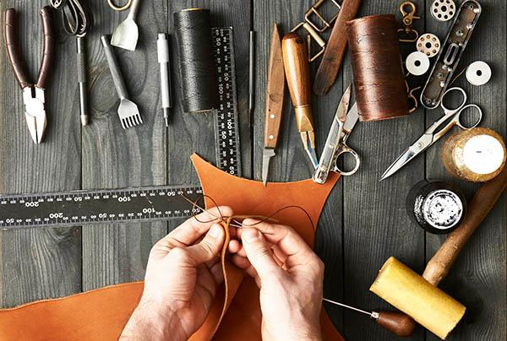
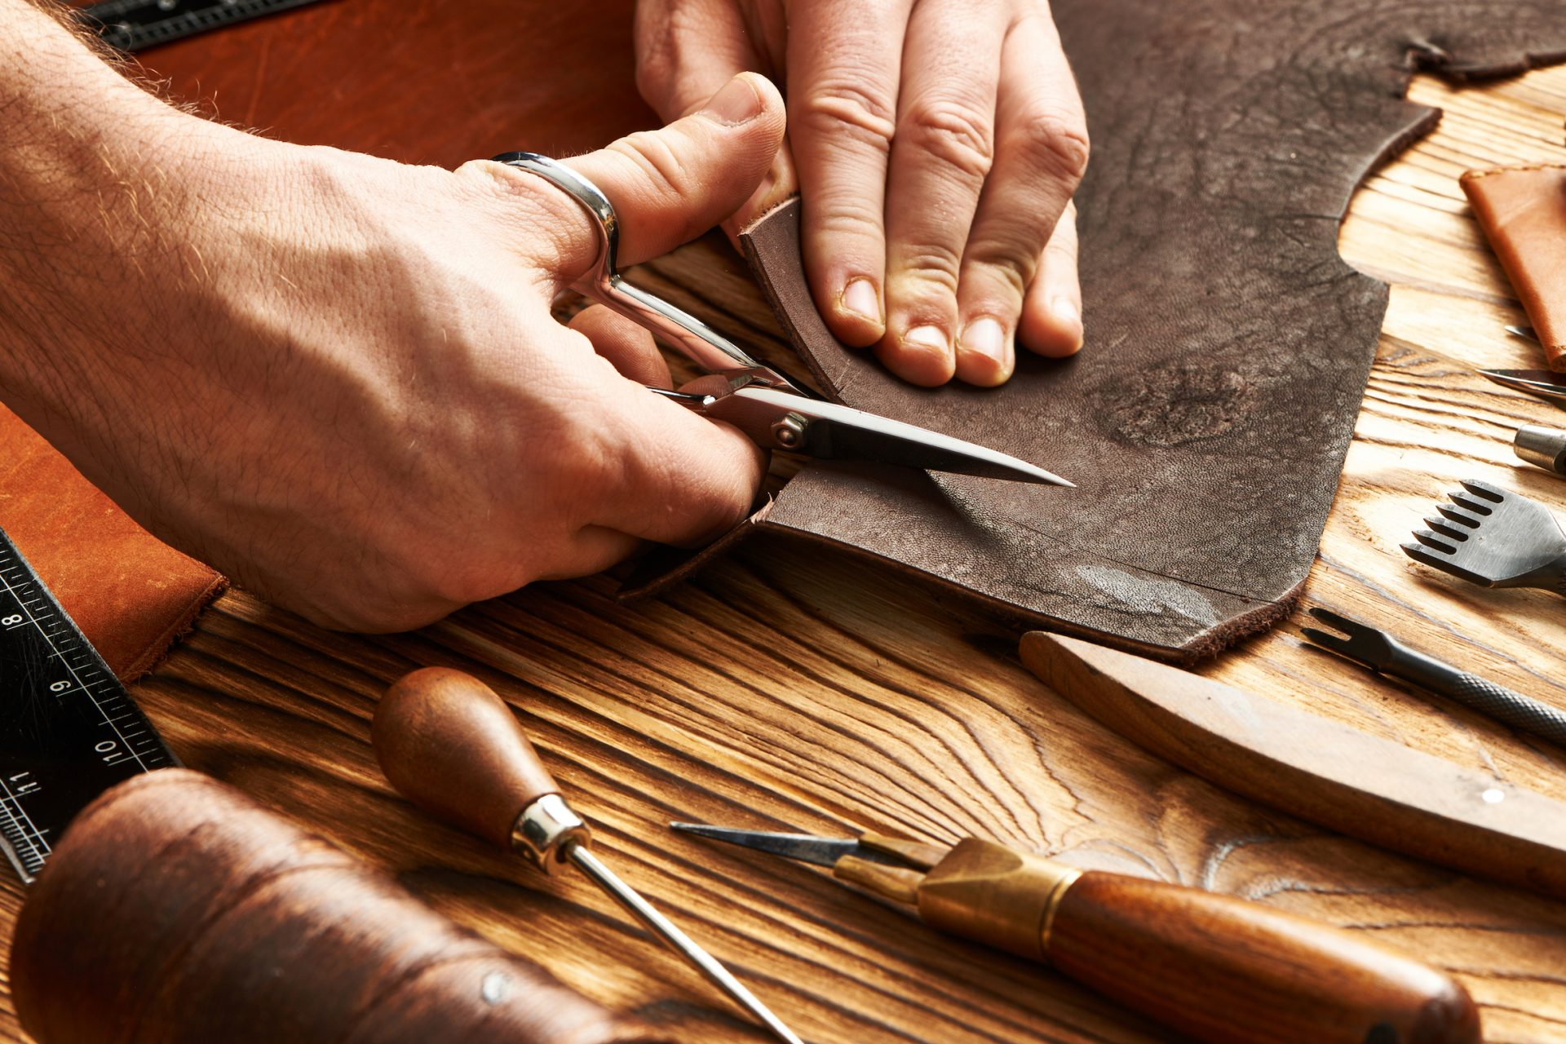

Slide 4
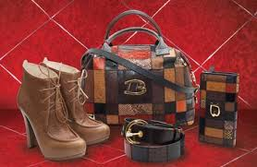
პროგრამის დასრულების შემდეგ პირს შეუძლია:
პროგრამაზე დაშვების წინაპირობა: საბაზო განათლება
პროგრამის ხანგრძლივობა: 17 თვე
სამუშაო ადგილის ორგანიზება;
ხატვისა და ფერწერის ტექნიკური ხერხების გამოყენებით ფეხსაცმლისა და ტყავის აქსესუარების ესკიზის შექმნა;
ნაკეთობათა კონსტრუქციული ნახაზის აგება;
ნაკეთობათა წარმოებისათვის ძირითადი და დამხმარე მასალების შერჩევა;
ფეხსაცმლისა და ტყავის აქსესუარების დამზადების (კერვის, ფორმირების და გამოყვანის) ტექნოლოგიური პროცესების წარმართვა უსაფრთხოების წესების დაცვით.

Slide 5
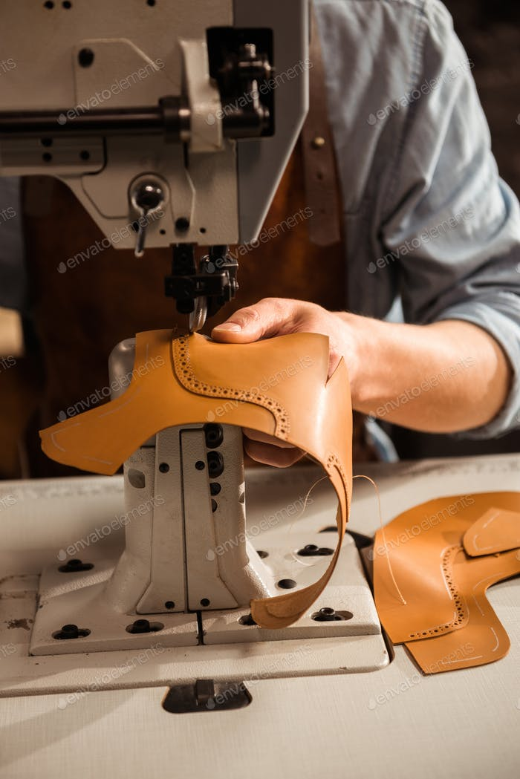

Slide 6
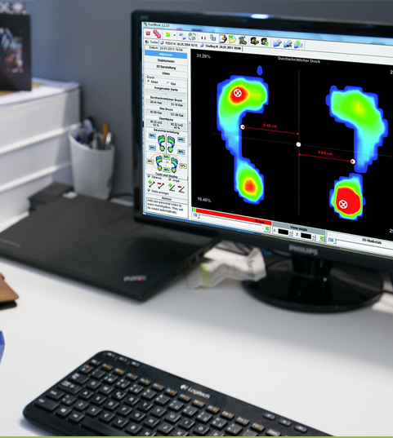
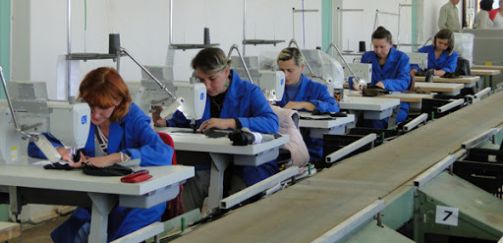
სწავლების პროცესი
სწავლა თანამედროვე ტექნოლოგიების გამოყენებით უახლესი მანქანა–მოწყობილობებით აღჭურვილ ლაბორატორიებში;
პრაქტიკაზე დაფუძნებული სწავლება;
დასაქმების პერსპექტივა.

Slide 7
სად შეიძლება დასაქმდეს კურსდამთავრებული
ფეხსაცმლის, ან ტყავის სხვა ნაკეთობათა დამამზადებელ მსხვილ, საშუალო ან მცირე საწარმოში;
მოდის ატელიებში - დარგის სპეციალისტად;
შეუძლია დააფუძნოს სახელოსნო და იმუშაოს კერძო შეკვეთებზე.
ყ უ რ ა დ ღ ე ბ ა! სწავლის განმავლობაში ვაჟები თავისუფლდებიან სამხედრო სავალდებულო სამსახურისაგან.

Slide 8
პროგრამაზე პროფესიული სტუდენტის სწავლა უფასოა
სწავლას სრულად აფინანსებს სახელმწიფო
პროფესიულ პროგრამაზე სწავლის მსურველთა რეგისტრაცია მიმდინარეობს 2022 წლის 2 მაისიდან 22 აგვისტოს ჩათვლით;
რეგისტრაციის გავლა შესაძლებელია ვებ- გვერდზე: vet.emis.ge;
ან თამარ მეფის ქ. 59 (აწსუ I კორპუსი, N -1107).
პროგრამაზე ჩარიცხვა მოხდება მოტივაციური გასაუბრების საფუძველზე.
დამატებითი კითხვების შემთხვევაში მოგვწერეთ Facebook გვერდზე- „აწსუ პროფესიული და უწყვეტი განათლების ცენტრი’’;
ან მიმართეთ პროგრამის ხელმძღვანელს: მაია გრძელიძე 577 31 59 01
maia.grdzelidze@atsu.edu.ge
გისურვებთ წარმატებებს!

